Slide 1
Visio Partenaires
Le 06/02/2026
Rattrapage Prime de Noël
Eléments de langage Congé de naissance
CMG : Nouvelle modalité de déclaration des salaires et mise à jour du simulateur de reste à charge
Offre tuteur moral : envoi de mail
Vacaf : des vacances pour tous

Slide 2
Rattrapage Prime de Noël
Les régularisations des primes pour les bénéficiaires du RSA éligibles au titre de novembre, ainsi que le paiement des droits pour les bénéficiaires au titre de décembre, sont visibles sur les dossiers depuis le 21/01/2026.
Si une modification du dossier est intervenue entre temps, une régularisation automatique sera effective.

Slide 3
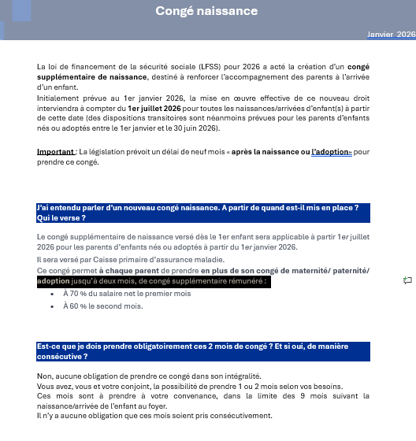
Eléments de langage Congé de naissance

Slide 4
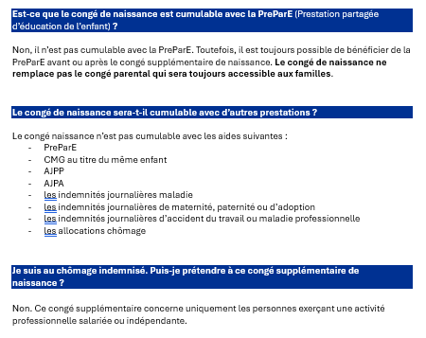
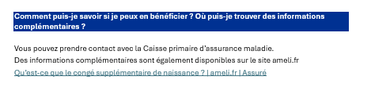
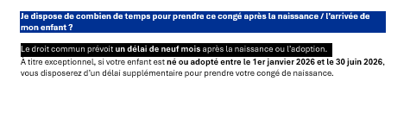
Eléments de langage Congé de naissance

Slide 5
CMG : Nouvelle modalité de déclaration des salaires et mise à jour du simulateur de reste à charge
Nouvelle modalité de déclaration des salaires
À compter de janvier 2026, le dispositif de déclaration des salaires par les parents employeurs sur le site de l’Urssaf service Pajemploi, évolue.
Cette évolution concerne uniquement les gardes d’enfants par un assistant maternel et vient corriger une anomalie du SI de Pajemploi qui prenait en compte le montant total des cotisations dues par la famille au lieu de retenir uniquement les cotisations des enfants ouvrant droit au Cmg.
Les déclarations mensuelles réalisées par les parents sur ce site, sont désormais effectuées par enfant gardé.
S’il n’y a aucun impact sur la partie CMG rémunération, certaines familles verront néanmoins le montant total de leurs droits CMG diminuer car elles ne bénéficieront plus de la prise en charge des cotisations liées à la garde de leurs enfants âgés de plus de 6 ans (ou de plus de 12 ans pour les familles monoparentales).
Une campagne de communication est déployée par l’Urssaf depuis décembre 2025 à destination des parents employeurs actifs d’assistants maternels déclarant une fratrie mixte, avec au moins 1 enfant non éligible au CMG. Cette campagne a pour objectif de préciser l’obligation de réaliser une déclaration individuelle pour chaque enfant.

Slide 6
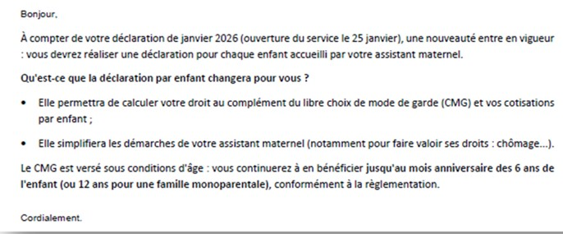
CMG : Nouvelle modalité de déclaration des salaires et mise à jour du simulateur de reste à charge
Le mail ci-dessous a été adressé aux parents concernés
Le site internet de l’Urssaf a également été mis à jour et vous informe sur cette nouveauté.
Pajemploi : une déclaration par enfant à partir de janvier 2026
IMPORTANT
Cette évolution concerne uniquement les foyers composés de plusieurs enfants âgés en dessous et au-dessus de la condition d’âge CMG et ayant recours à un assistant maternel agréé.

Slide 7
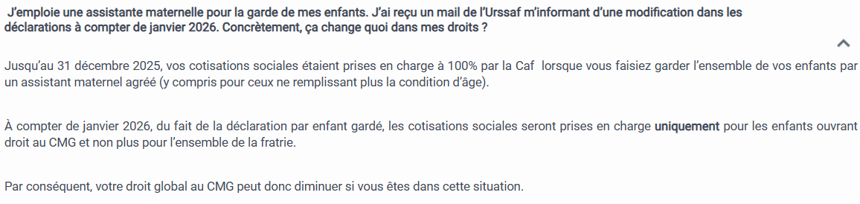
CMG : Nouvelle modalité de déclaration des salaires et mise à jour du simulateur de reste à charge
C’est pourquoi, en prévision des contacts allocataires concernant la baisse de leur droit CMG, nous vous proposons quelques éléments de langage.
- Mise à jour du simulateur de reste à charge
Le site de l'Urssaf a mis à jour son simulateur de reste à charge et de droit au CMG direct.

Slide 8
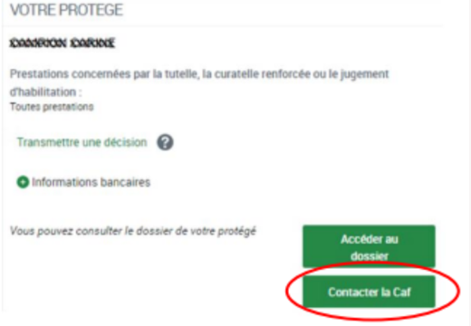
Offre tuteur moral : envoi de mail
Les tuteurs ont la possibilité de contacter la Caf par mail via l'offre tuteur moral sur le caf.fr.

Slide 9
Vacaf : des vacances pour tous
Campagne 2026​
Lancement mi févriER​
Aide aux Vacances Enfants National (AVEN)
Aide aux Vacances Familles (AVF)
Pass'Colo

Slide 10
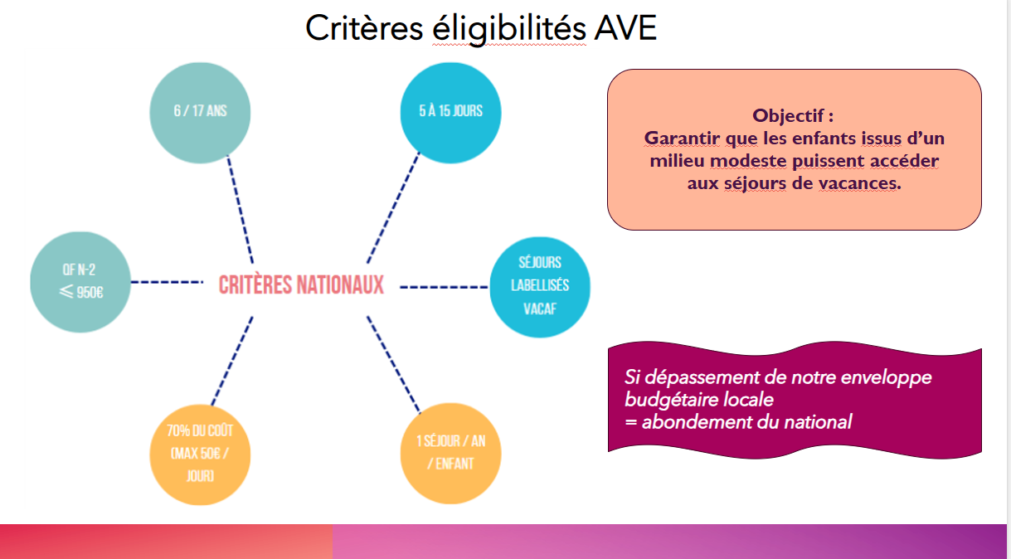

Slide 11
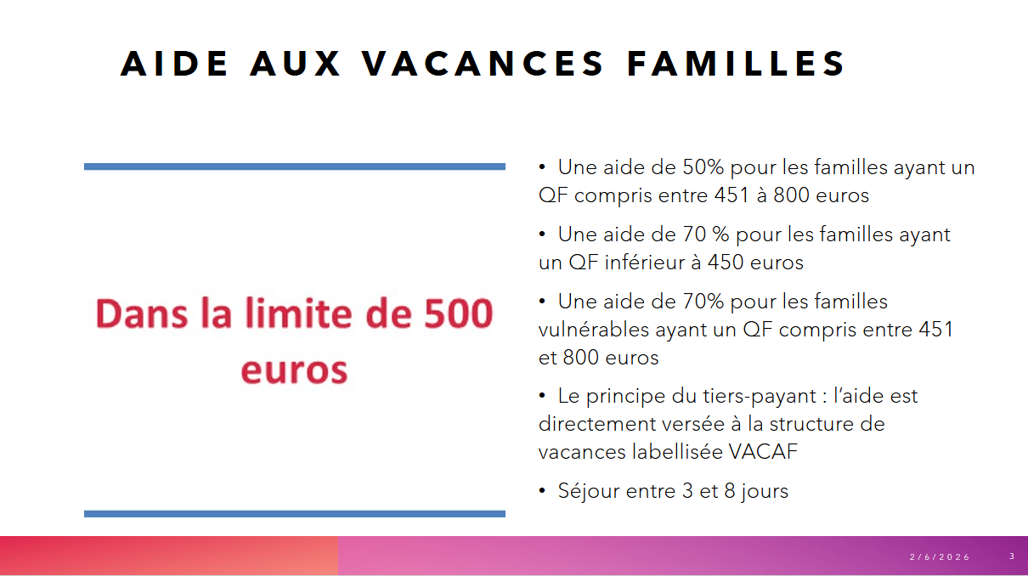

Slide 12
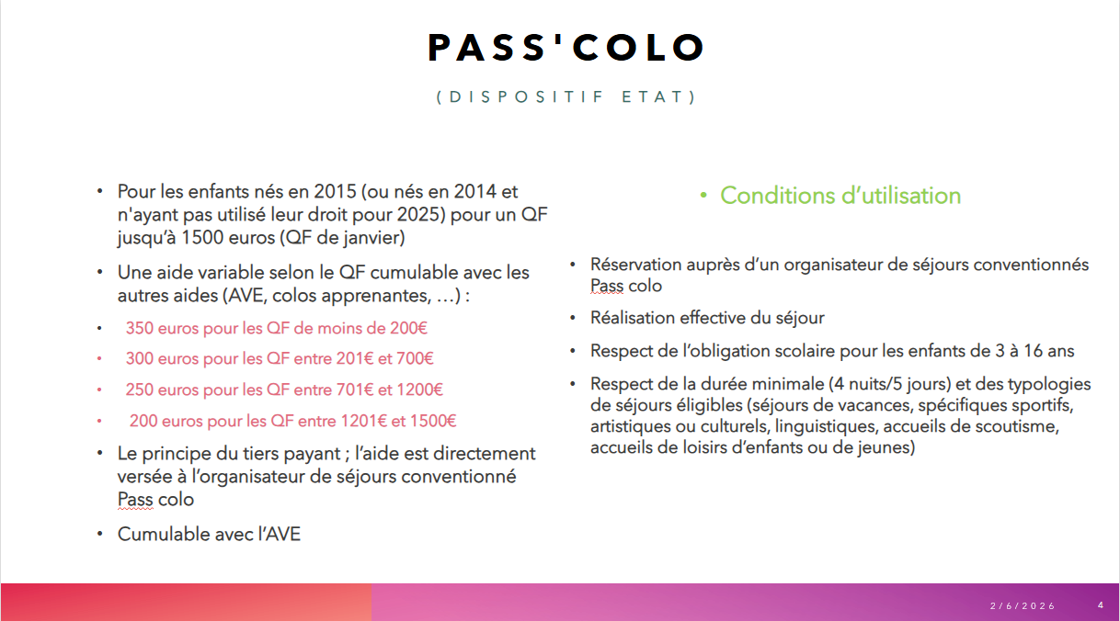

Slide 13
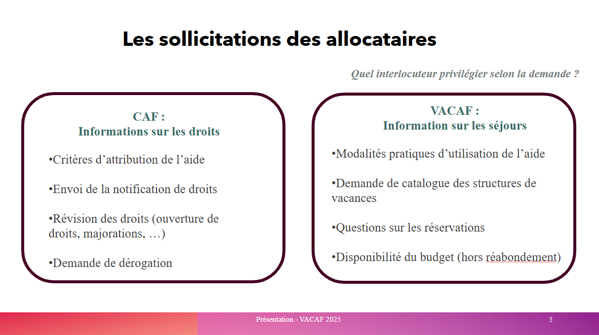

Slide 14
Vos questions ?​
Prochaines réunions
6 mars 2026
3 avril 2026

Slide 15
Merci

